Slide 1
ФИНАНСОВАЯ ДОСТУПНОСТЬ И ФИНАНСОВОЕ ПЛАНИРОВАНИЕ
Елена Александровна кузьмина
эксперт дирекции финансовой грамотности НИФИ Минфина России

Slide 2
ИНТЕРЕС К ЗНАНИЯМ ПО ТЕМЕ ФИНАНСОВ
53% ЗАИНТЕРЕСОВАНЫ
29% НЕ ЗАИНТЕРЕСОВАНЫ
ТОП ТЕМАТИКИ:
ИНДЕКСАЦИЯ ПЕНСИИ
ПОСОБИЯ И СОЦВЫПЛАТЫ
ЗАЩИТА ОТ МОШЕННИКОВ
ВКЛАДЫ И СБЕРЕЖЕНИЯ
НАЛОГОВЫЙ ВЫЧЕТ
47% ХВАТАЕТ ЗНАНИЙ 40% НЕ ХВАТАЕТ ЗНАНИЙ
НЕТ НЕОБХОДИМОСТИ – 73%
НЕТ ЖЕЛАНИЯ – 26%
НЕТ ВРЕМЕНИ - 12%
16% 19% ОБУЧАЛИСЬ ФИНАНСОВОЙ ГРАМОТНОСТИ
2020 ГОД
2022 ГОД
*АНО Диалог, онлайн опрос пользователей соц сетей 18+, август 2022 г.
Notes:
Респонденты оценивают свой уровень финансовой грамотности в среднем на 3 балла из 5 (-0,5): 27% (-15 п.п.) отмечают, что хорошо умеют оценивать финансовую ситуацию и принимать разумные решения, 24% (+12 п.п.) оценивают свой уровень финансовой грамотности как низкий.
• Респонденты стали чаще получать информацию о финансах: за последний год знания по финансовым темам разными способами получали 19% (+3 п.п.) опрошенных. Наиболее популярными формами получения информации остались статьи на сайтах финансовых организаций (10% +3 п.п.) и обучающие видеоролики в интернете (10% +3 п.п.).

Slide 3
84%
РОССИЯН СТАЛКИВАЛИСЬ С ФИНАНСОВЫМИ МОШЕННИКАМИ
В 2022 ГОДУ
ЗА 6 МЕСЯЦЕВ 2022 г. ПОХИЩЕНО*
6 млрд. руб.
55%
ИЗ ТЕХ, КТО СОПРИКАСАЛСЯ С МОШЕННИКАМИ, НЕ СООБЩАЛИ ОБ ЭТОМ НИКОМУ.
40%
ИНФОРМИРОВАЛИ О СЛУЧАЯХ ФИНАНСОВОГО МОШЕННИЧЕСТВА БАНК И ТОЛЬКО
6%
ПРАВООХРАНИТЕЛЬНЫЕ ОРГАНЫ
* По данным Банка России
Данные опроса «Росгосстрах» и банк «Открытие», август 2022
Notes:
ВСЕРОССИЙСКИЙ ОН-ЛАЙН ОПРОС ПОЛЬЗОВАТЕЛЕЙ СОЦ СЕТЕЙ. 2400 РЕСПОНДЕНТОВ. 3-8 АВГУСТА 2022 ГОДА ВОЗРАСТ 18+ МЕТОДИКА RIVER SAMPLING

Slide 4
конкуренция за внимание людей
Информационный шум — это неотфильтрованный поток информации, в котором полезность полученных данных уменьшается прямо пропорционально количеству этих данных.
Неконтролируемый поток псевдоинформации по финграмотности
Масса альтернативных источников, в основном с рекламной подоплекой, потеря ориентации и доверия

Slide 5
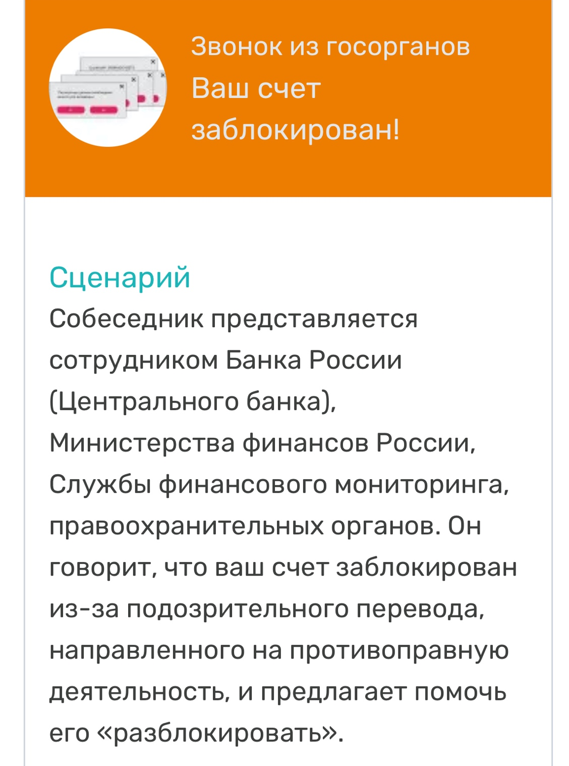
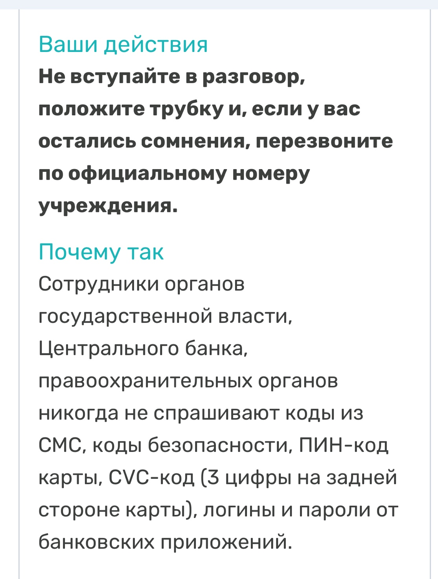
АКТУАЛЬНЫЕ ВИДЫ ФИНАНСОВЫХ МОШЕНИЧЕСТВ

Slide 6
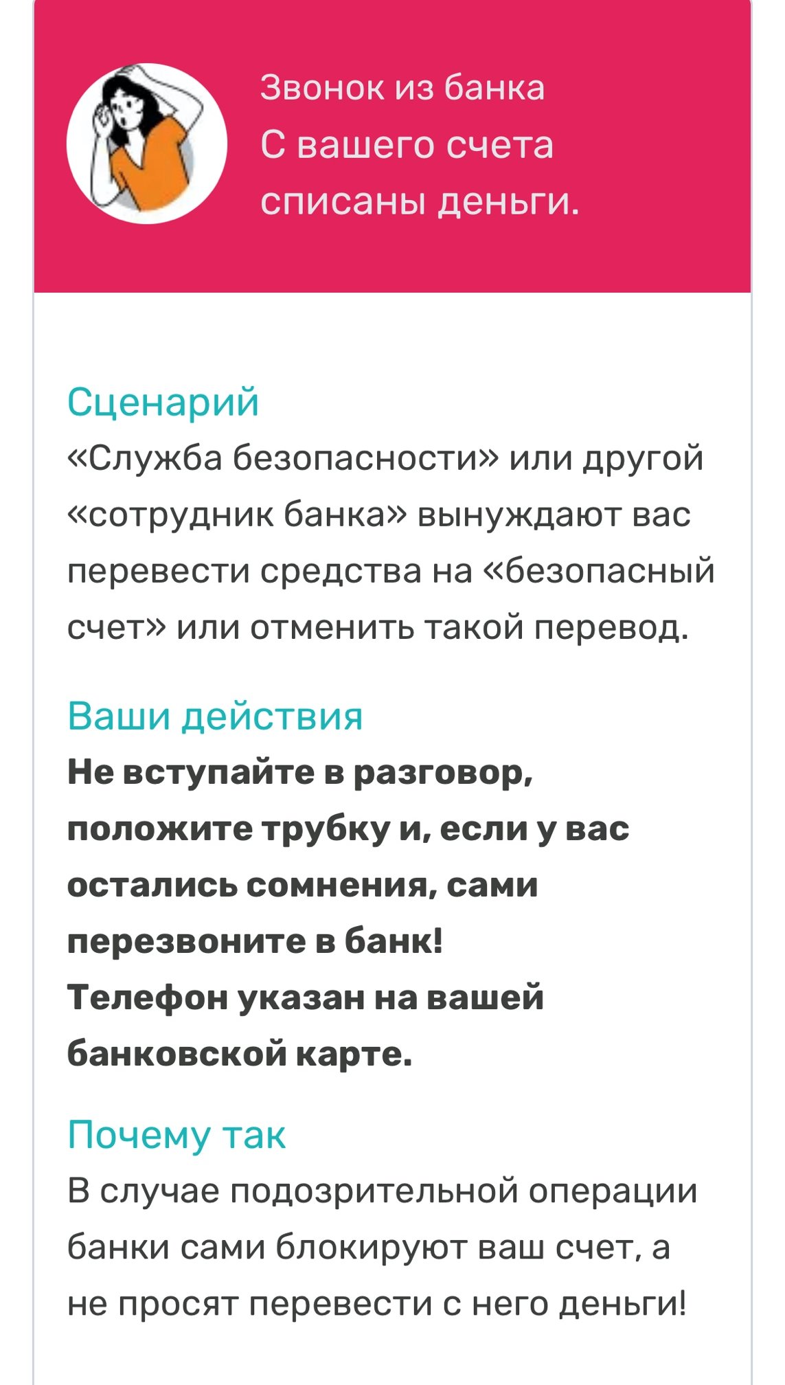
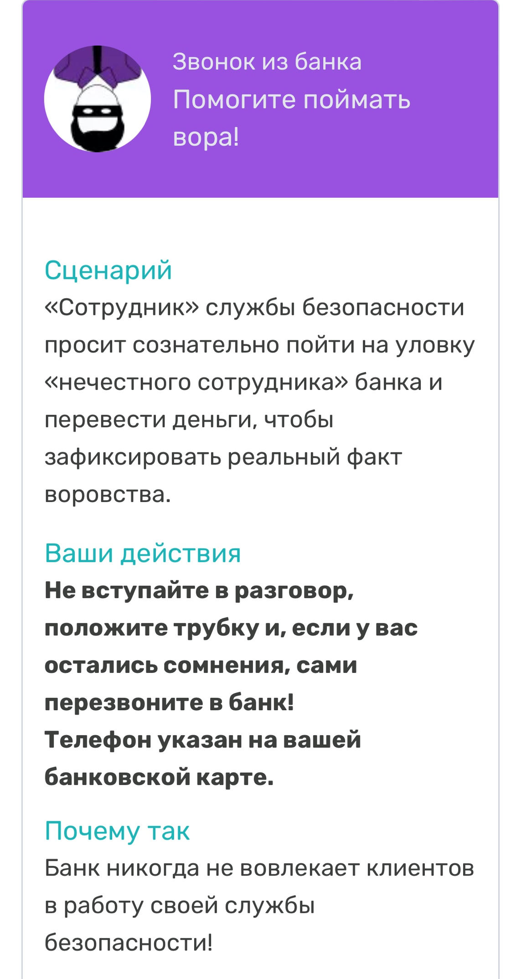
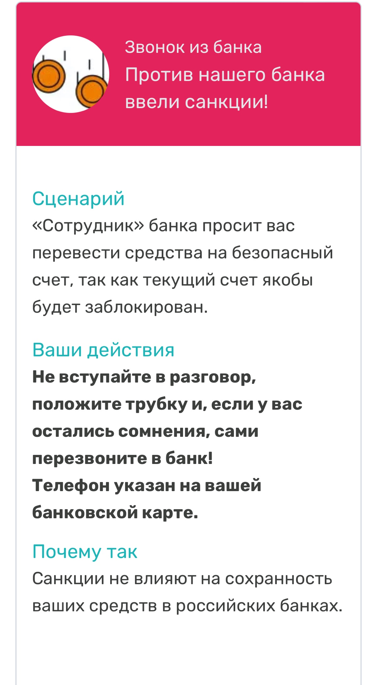

Slide 7
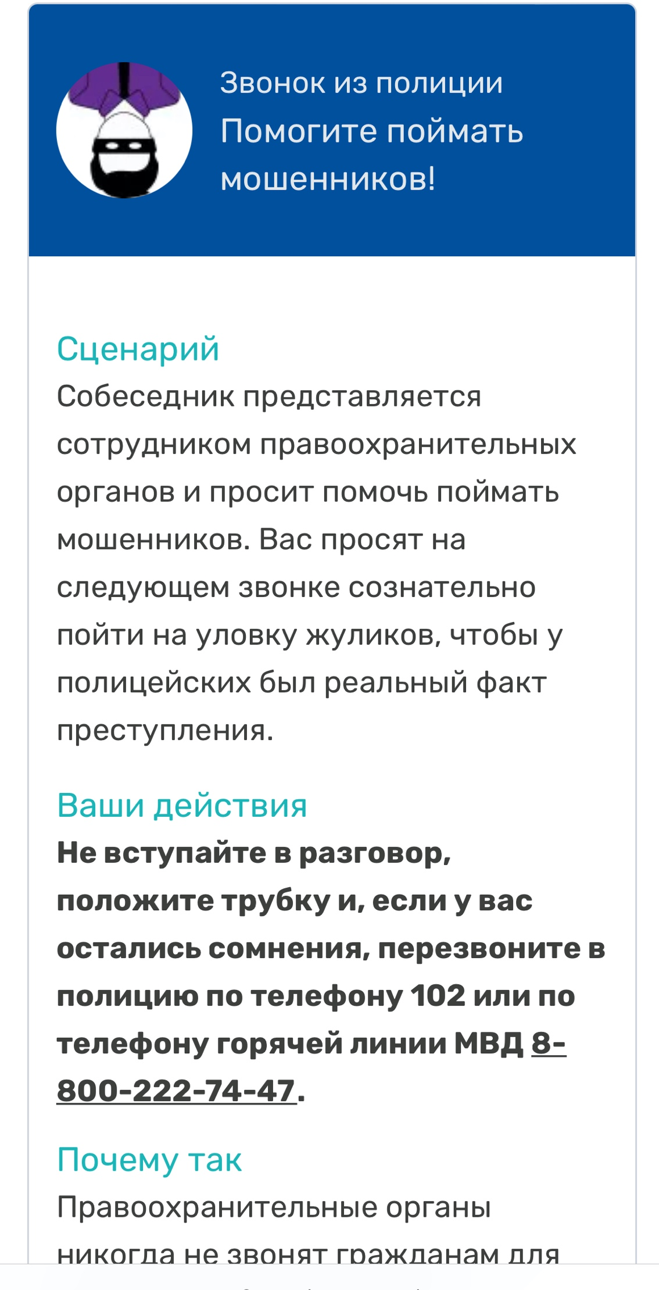
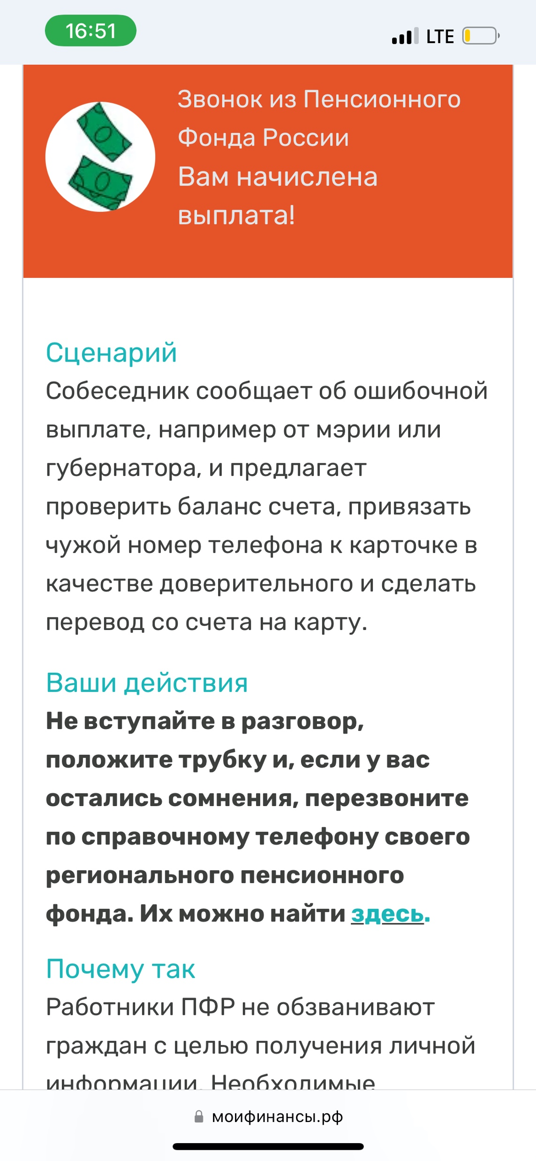
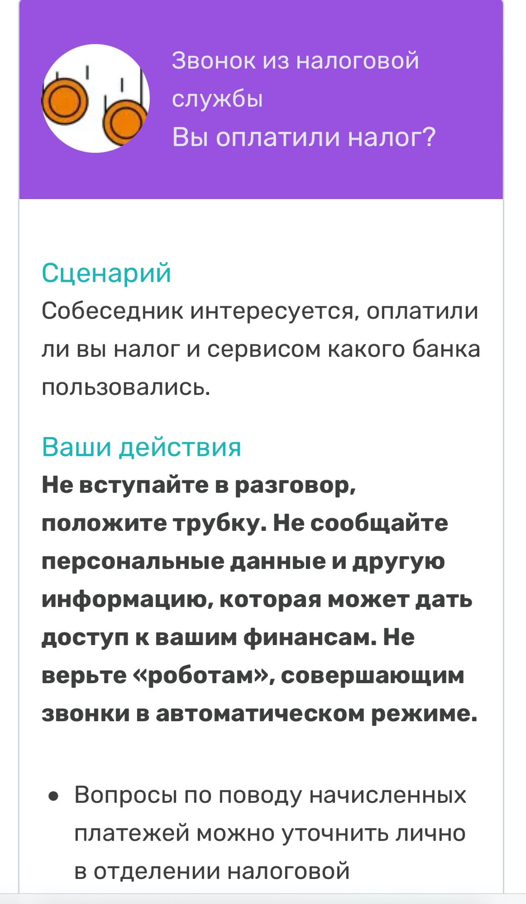

Slide 9
МЕТОДЫ ПРОТИВОДЕЙСТВИЯ
С 1 декабря 2021 года Банк России получил право во внесудебном порядке блокировать
мошеннические сайты
За 5 месяцев действия этого механизма
инициировали блокировку более 2,4 тыс. мошеннических сайтов
ЦЕЛЬ МОШЕННИКОВ – ВЫМАНИТЬ ПАРОЛИ И ЛИЧНЫЕ ДАННЫЕ
!!! Никому не сообщайте коды безопасности из СМС и PUSH-уведомлений, ПИН-код карты, CVC/CVV-код (3 цифры на задней стороне карты), логины и пароли от банковских приложений.
Прорабатывается инициатива по борьбе с телефонными мошенниками, которая предусматривает возврат клиенту украденных денег при соблюдении ряда условий
Предложена законодательная инициатива обязать проверять операцию на признаки мошенничества и банк — получатель средств
82%
краж совершаются с использованием банковских карт
Банк России постоянно выявляет используемые мошенниками номера и направляет информацию о них операторам связи для последующей блокировки
2021 году инициирована блокировка более 179 тыс. номеров

Slide 16
0000011111000000 0000011100001010101010101010000010101010101011111 00001111001011111000000101010101. 111111111 0000. 00 00 0 0 0 01111110000101010101000000101

Slide 23
Только 15% из нас возвращает уплаченный НДФЛ. Вы можете вернуть налоги, если:
Перечисляли деньги
на благотворительность
Возможность вернуть налог.
Вычет до 25% от дохода
Страховали жизнь
Возможность вернуть до 15 600 рублей в год
Оплачивали обучение или лечение
Возможность вернуть до 15 600 рублей в год
Делали взносы в негосударственный
пенсионный фонд (НПФ)
Возможность вернуть до 15 600 рублей в год
Приобретали жилье
Возможность вернуть до 260 000 рублей
за покупку жилья + до 390 000 рублей
за выплаченные проценты по ипотеке
Открывали
инвестиционный счет (И ИС)
Возможность вернуть до 52 000
рублей в год

Slide 24
Личный финансовый план
0000011111000000 0000011100001010101010101010000010101010101011111 00001111001011111000000101010101. 111111111 0000. 00 00 0 0 0 01111110000101010101000000101
Для чего нужен
Как правильно строить финансовый план
Какие типичные ошибки могут свести на «НЕТ» любой финансовый план
Важные шаги для защиты от рисков

Slide 25
0000011111000000 0000011100001010101010101010000010101010101011111 00001111001011111000000101010101. 111111111 0000. 00 00 0 0 0 01111110000101010101000000101
Составление финансового плана
1. Определить свои финансовые цели
2. Посчитать их будущую стоимость
3. Найти подходящий темп движения к целям

Slide 26
0000011111000000 0000011100001010101010101010000010101010101011111 00001111001011111000000101010101. 111111111 0000. 00 00 0 0 0 01111110000101010101000000101
Финансовые цели
У каждого человека всегда существует множество желаний: отпуск, свадьба, автомобиль, квартира и т.д. Каждая цель финансового плана имеет два важных параметра: срок ее реализации и стоимость. Исходя из этого, можно посчитать необходимую сумму ежемесячных/ежегодных необходимых вложений в нее.
Машина
Квартира, дача
Рождение ребенка
Обучение
(для себя или детей)
Летний отпуск, юбилей, свадьба
Отдать долги
Резервный фонд
(финансовая
подушка безопасности)
Сделать ремонт
в квартире
Покупка крупной бытовой техники

Slide 27
0000011111000000 0000011100001010101010101010000010101010101011111 00001111001011111000000101010101. 111111111 0000. 00 00 0 0 0 01111110000101010101000000101
Описание цели
Прежде чем принимать решение, связанное с финансами, необходимо все мечты «превратить» в финансовую цель - очень четко материализовать ее, используя три простых показателя:
Стоимость
Желаемый срок достижения
Регулярность повторения цели
Пример 1
ЦЕЛЬ | СТОИМОСТЬ, РУБ. | СРОК | РЕГУЛЯРНОСТЬ
Поездка в отпуск | 50 000 | 6 месяцев | 2 раза в год
Покупка автомобиля | 400 000 | 12 месяцев | 1 раз в 5 лет
Свадьба | 250 000 | 1 год | единожды

Slide 28
0000011111000000 0000011100001010101010101010000010101010101011111 00001111001011111000000101010101. 111111111 0000. 00 00 0 0 0 01111110000101010101000000101
Пример
Ирина и Игорь
Возраст: 36,39, 6 и 13 лет
Доход: 60 000 рублей
Расход: 40 000 - 50 000 рублей
Желают:
Обучить детей
Жить на пенсии достойно
ЦЕЛЬ | ГОД РЕАЛИЗАЦИИ ЦЕЛИ | ТЕКУЩАЯ СТОИМОСТЬ, РУБ
Обучение старшего ребенка | 2024 | 800 000
Обучение младшего ребенка | 2028 | 800 000
Выход на пенсию (или пассивный доход) | 2034 (начало выплат) | 20 000 /мес. на 20 лет (4 800 000 руб)

Slide 29
0000011111000000 0000011100001010101010101010000010101010101011111 00001111001011111000000101010101. 111111111 0000. 00 00 0 0 0 01111110000101010101000000101
Пример использования эффекта времени
 | ПРОСТО НАКОПЛЕНИЕ |  | ПОД 7% ГОДОВЫХ
 | 5 лет | 10 лет | 5 лет | 10 лет
500 000 ₽ | 8 333 ₽ | 4 167 ₽ | 6 984 ₽ | 2 889 ₽
1 000 000 ₽ | 16 667 ₽ | 8 333 ₽ | 13 968 ₽ | 5 778 ₽
1 500 000 ₽ | 25 000 ₽ | 12 500 ₽ | 20 952 ₽ | 8 666 ₽

Slide 30
0000011111000000 0000011100001010101010101010000010101010101011111 00001111001011111000000101010101. 111111111 0000. 00 00 0 0 0 01111110000101010101000000101
Будущая стоимость
Цена в будущем = сегодняшняя цена х (индекс потребительских цен* / 100)^{количество лет до цели}
Цена в будущем = 4 800 000 х (105,4 / 100)¹⁷ = 11 736 311
ЦЕЛЬ | ГОД РЕАЛИЗАЦИИ ЦЕЛИ | ТЕКУЩАЯ СТОИМОСТЬ, РУБ | БУДУЩАЯ СТОИМОСТЬ ЦЕЛИ, РУБ
Обучение старшего ребенка | 2022 | 800 000 | 1 040 622
Обучение младшего ребенка | 2028 | 800 000 | 1 426 713
Выход на пенсию (или пассивный доход) | 2034 (начало выплат) | 20 000 /мес. на 20 лет (4 800 000 руб) | 11 736 311
* Индекс потребительских цен Цен можно найти на сайте Центрального банка России https://www.cbr.ru

Slide 31
0000011111000000 0000011100001010101010101010000010101010101011111 00001111001011111000000101010101. 111111111 0000. 00 00 0 0 0 01111110000101010101000000101
Достижение цели
Как реализовать цель:
Купить в кредит
Накопить
Совместить эти два варианта

Slide 32
0000011111000000 0000011100001010101010101010000010101010101011111 00001111001011111000000101010101. 111111111 0000. 00 00 0 0 0 01111110000101010101000000101
Как накопить на цель?
Копилка
Депозит в Банке
Депозит через Интернет-банк или Мобильный банк

Slide 33
0000011111000000 0000011100001010101010101010000010101010101011111 00001111001011111000000101010101. 111111111 0000. 00 00 0 0 0 01111110000101010101000000101
Как сберегать эффективно?
У сбережений должна быть четкая и понятная цель – на что копим?
Соблюдаем финансовую дисциплину – сбережения должны быть регулярными.
Защищаем сбережения от инфляции – вкладываем деньги как минимум на депозит под банковский процент!
Время – деньги. Чем раньше начнете сберегать, тем быстрее достигнете цели. Работает эффект сложных процентов.

Slide 34
0000011111000000 0000011100001010101010101010000010101010101011111 00001111001011111000000101010101. 111111111 0000. 00 00 0 0 0 01111110000101010101000000101
Выбор показателей доходности
Инструменты различных категорий риска
Консервативные (доходность 4-7%): сберегательные счета, депозиты и т.д.
Умеренно-консервативные (доходность 7-10%): ПИФы облигаций, структурные ноты и т.д.
Агрессивные (доходность 10 - 19%): ПИФы акций, смешанные фонды и т.п.

Slide 35
0000011111000000 0000011100001010101010101010000010101010101011111 00001111001011111000000101010101. 111111111 0000. 00 00 0 0 0 01111110000101010101000000101
Сервисы банков и инвестиционных компаний
Определение инвестиционного профиля – инвестиционные цели клиента на определенный период времени, а также и риск возможных убытков, связанных с инвестициями, который клиент способен.
Подбор портфеля ценных бумаг под инвестиционный профиль клиента – диверсификация для снижения рисков от инвестиций
Открытие ИИС (индивидуальный инвестиционный счет) – получение налоговых льгот: возврат 13% от суммы внесенных на счет средств или освобождение от уплаты налогов прибыли, полученной от инвестиций
Удаленное открытие и пополнение брокерского счета, возможность совершать операции через приложение на компьютере, на смартфоне или по телефону через трейдера.
Обучение основам инвестирования (в том числе дистанционное)

Slide 36
0000011111000000 0000011100001010101010101010000010101010101011111 00001111001011111000000101010101. 111111111 0000. 00 00 0 0 0 01111110000101010101000000101
Пример
ФИНАНСОВЫЕ ЦЕЛИ | ГОД РЕАЛИЗАЦИИ ЦЕЛИ | БУДУЩАЯ СТОИМОСТЬ, РУБ | СКОРОСТЬ ДВИЖЕНИЯ, РУБ В МЕС.
Обучение старшего ребенка | 2022 | 1 040 622 | 14 163 рублей в месяц под 8% в год (депозиты на долгий срок или сберегательные сертификаты)
Обучение младшего ребенка | 2028 | 1 426 713 | 5 972 в месяц под 10% в год (инвестиционные инструменты с умеренным риском)
Выход на пенсию (или пассивный доход) | 2034 (начало выплат) | 11 736 311 | 15 877 рублей в месяц под 13% в год (инвестиционные инструменты с умеренным риском)
По условиям:
Максимальная сумма инвестиций в месяц может составлять до 20 000 рублей, а необходимая сумма для реализации финансовых целей семьи в течение ближайших 5 лет - 36 012 рублей. Таким образом, семье необходимо:
Увеличить размер ежемесячных инвестиций или
Уменьшить стоимость своих целей или (в случае с пенсионной программой) - отдалить срок ее реализации

Slide 37
0000011111000000 0000011100001010101010101010000010101010101011111 00001111001011111000000101010101. 111111111 0000. 00 00 0 0 0 01111110000101010101000000101
Дополнительный сервис для накоплений: «Копилка»
Копилка на фиксированную сумму в определенную дату с определенной периодичностью
Копилка от зачислений:
% от суммы поступлений денег на счет
Копилка от расходов:
перевод определенного % от суммы расходов по карте
Быстро - регулярное автоматическое накопление денег
Удобно – дистанционный выбор копилок разного типа
Доступно – всегда под рукой в телефоне или в компьютере
Безопасно – защищенное соединение, одноразовые пароли

Slide 38
0000011111000000 0000011100001010101010101010000010101010101011111 00001111001011111000000101010101. 111111111 0000. 00 00 0 0 0 01111110000101010101000000101
Частые ошибки
Постановки целей
Неверная оценка доходов
Отсутствие самодисциплины
Неверный выбор инструментов инвестирования
Отсутствие защиты от рисков (подушка безопасности, страхование)

Slide 39
ЗАЩИТА КАПИТАЛА ПРИ СОСТАВЛЕНИИ ЛФП

Slide 40
0000011111000000 0000011100001010101010101010000010101010101011111 00001111001011111000000101010101. 111111111 0000. 00 00 0 0 0 01111110000101010101000000101
Основы устойчивости бюджета
Прежде, чем начинать накопления для реализации целей важно предусмотреть возможные события, которые могут повлиять на реализацию вашего плана.
Дополнительные факторы, которые могут обеспечить Вам стабильное финансовое положение:
«Подушка финансовой безопасности»
Защита от рисков
«Подушка финансовой безопасности»
Защита от рисков

Slide 41
0000011111000000 0000011100001010101010101010000010101010101011111 00001111001011111000000101010101. 111111111 0000. 00 00 0 0 0 01111110000101010101000000101
Подушка безопасности
Защитит Вас в случае, если по какой-либо причине Ваш источник доходов прекратит приносить деньги (например, в случае увольнения).
Минимальный ее размер составляет не меньше трехмесячной нормы ваших расходов, но вы можете, исходя из ваших жизненных условий, увеличить его до 6 или даже до 12-месячной суммы расходов вашей семьи.
ПРИМЕР
«Расходы семьи составляют 30 000 рублей в месяц и 100 000 рублей в год. Таком образом, минимальный запас средств равен:
3*(30 000 + 100 000/12)=115.000 руб.

Slide 42
0000011111000000 0000011100001010101010101010000010101010101011111 00001111001011111000000101010101. 111111111 0000. 00 00 0 0 0 01111110000101010101000000101
Как сформировать?
Самый простой способ - откладывать 10% от дохода – такая сумма не доставит дискомфорта, но быстрее прийти к своей цели поможет эффективное управление бюджетом и экономия. Старайтесь тратить меньше, чем зарабатываете.
Сократить расходы:
Транспорт: покупка проездных, оптимизация маршрутов.
Интернет, мобильная связь: поиск оптимальных тарифов, бесплатные приложения
Питание: замещение дорогих продуктов сходными по качеству
Одежда, обувь: покупка в конце сезона со скидками
Отдых, развлечения: поездки в «не сезон», бесплатные программы развлечений
Увеличить доходы:
Получение прибавки к зарплате, повышение квалификации и переход на более высокооплачиваемую работу.
Дополнительная подработка: можно использовать свои увлечения, чтобы создать новый источник дохода.
Продажа ненужных вещей: одежда, мебель, техника, детские вещи

Slide 43
0000011111000000 0000011100001010101010101010000010101010101011111 00001111001011111000000101010101. 111111111 0000. 00 00 0 0 0 01111110000101010101000000101
Где хранить
Храните ее на депозите и при открытии вклада помните: банк должен быть участником системы страхования вкладов АСВ. Тогда, в случае проблем, по застрахованному вкладу вы сможете вернуть до 1 400 000 рублей.
Страхованию подлежат все денежные средства физических лиц,
размещенные в банке-участнике ССВ кроме:
Вкладов на предъявителя
Средств, переданных банкам в доверительное управление
Вкладов в зарубежных филиалах российских банков
Электронных денежных средств (предназначенных для расчетов только с использованием электронных средств платежа без открытия банковского счета)
Средств на счетах Индивидуальных Предпринимателей, адвокатов и нотариусов, если счета открыты в связи с профессиональной деятельностью

Slide 44
0000011111000000 0000011100001010101010101010000010101010101011111 00001111001011111000000101010101. 111111111 0000. 00 00 0 0 0 01111110000101010101000000101
При выборе депозита
Если нужно накопить средства, то выбирайте депозит с возможностью пополнения, а частичное снятие без потери процентов позволит изъять деньги в случае форс-мажора.
Обратите внимание на:
Валюту вклада. Если предполагается расходовать средства в рублях, то и депозит стоит открывать рублевый. Если же накопления предназначены для отпуска в Европе, то можно открыть депозит в евро
Срок депозита и процентная ставка по нему.
Возможность пополнения вклада. Как правило, вклады с возможностью пополнения менее доходны, чем без нее.
Возможность частичного снятия средств без потери процентов.
Наличие или отсутствие автоматической пролонгации.
Периодичность начисления и капитализацию процентов.

Slide 45
0000011111000000 0000011100001010101010101010000010101010101011111 00001111001011111000000101010101. 111111111 0000. 00 00 0 0 0 01111110000101010101000000101
Выгодная капитализация
Сколько необходимо откладывать в месяц, чтобы сформировать подушку безопасности в размере 120 000 в течение 1 года? Ответ прост: 120 000 рублей делим на 12 месяцев и получаем 10 000 руб./мес. А если на остаток начисляются ежемесячно проценты?
Ключевое отличие принципа простых и сложных процентов в том, что при простом проценте доход приносит только первоначальная сумма , а при сложном – начальная сумма и ранее полученные проценты
Простые проценты:
Сложные проценты:
P – сумма привлеченных в депозит денежных средств
S - сумма банковского вклада (депозита) с процентами,
КД – количество дней начисления процентов по привлеченному вкладу
КДвП – количество дней в одном периоде, по окончании которого происходит начисление процентов и капитализация
КП – количество таких периодов в течение срока вклада
К – количество дней в календарному году (365 или 366)
ПС – годовая процентная ставка

Slide 46
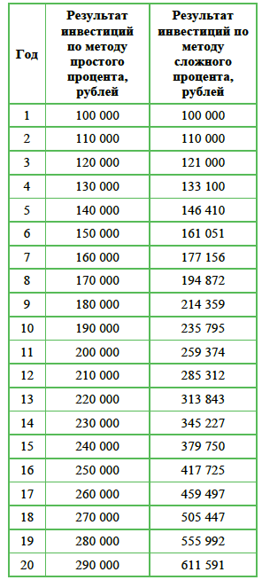
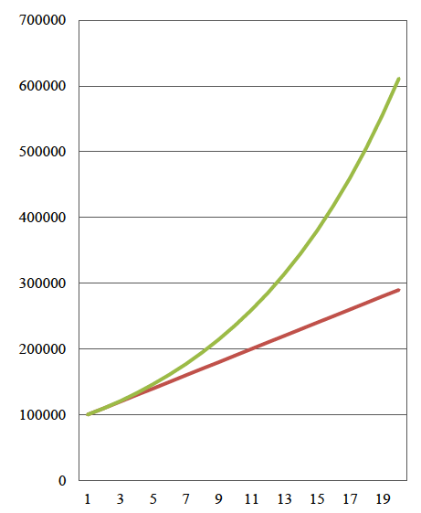
0000011111000000 0000011100001010101010101010000010101010101011111 00001111001011111000000101010101. 111111111 0000. 00 00 0 0 0 01111110000101010101000000101
100 000 под 10% годовых
Какое преимущество дает принцип сложных процентов, если вкладывать 100 000 рублей под 10% годовых в течение последующих 20 лет.

Slide 47
0000011111000000 0000011100001010101010101010000010101010101011111 00001111001011111000000101010101. 111111111 0000. 00 00 0 0 0 01111110000101010101000000101
Как выбрать Банк
Узнайте рейтинг банка, присвоенный ему одним из рейтинговых агентств
Проанализируйте различные показатели работы банка на основании его официальной отчетности (http://www.cbr.ru): обороты, учредители, соотношение собственных и заемных средств и другие
Обратите внимание на удобство и скорость обслуживания, количество банкоматов, интернет-банк и прочее
Почитайте отзывы
Сайты рейтингов, ранжирующих банки по различным публичным показателям.
http://www.sravni.ru/banki/rating/
http://www.banki.ru/banks/ratings/
http://bankir.ru/rating/
http://raexpert.ru/ratings/bankcredit/

Slide 48
0000011111000000 0000011100001010101010101010000010101010101011111 00001111001011111000000101010101. 111111111 0000. 00 00 0 0 0 01111110000101010101000000101
Открыть вклад онлайн
Преимущества:
из любой точки мира
экономия времени
возможность самостоятельно управлять финансами
клиент видит любые манипуляции с деньгами, может контролировать процесс накопления
Чтобы открыть счет, необходимо уже являться клиентом банка и иметь пароль от личного кабинета. Банки не допустят перевод с «чужого» счета.
Банки используют электронно-цифровую подпись: если договор подписан с ее помощью, то считается, что он заключен с соблюдением формы.
К тому же клиент, после того как оформил депозит через Интернет, может при первом удобном случае зайти в офис и получить бумажный вариант договора о размещении денежных средств.

Slide 49
0000011111000000 0000011100001010101010101010000010101010101011111 00001111001011111000000101010101. 111111111 0000. 00 00 0 0 0 01111110000101010101000000101
Страхование – защита от рисков
Каждый из нас хотел бы избежать различных неблагоприятных событий, но предвидеть их возникновение не в наших силах. Зато можно снизить влияние подобных событий на нашу жизнь, то есть защититься от различных рисков возникновения непредвиденных ситуаций, влекущих за собой финансовые потери.
Для защиты от рисков существуют различные механизмы финансовой защиты:
НЕБЛАГОПРИЯТНЫЕ СОБЫТИЯ (РИСКИ) | СТРАХОВАЯ ЗАЩИТА
Смерть кормильца | Накопительное / рисковое страхование
Потеря трудоспособности временная или частичная | Страхование от несчастных случаев, «финансовая подушка безопасности»
Порча или утеря имущества | Имущественное страхование (КИС, КАСКО)
Гражданская ответственность | Страхование гражданской ответственности (ОСАГО, ДСАГО)
Недостаток финансовых ресурсов, риск пережить накопления | Накопительное стразование жизни, резервный фонд

Slide 50
0000011111000000 0000011100001010101010101010000010101010101011111 00001111001011111000000101010101. 111111111 0000. 00 00 0 0 0 01111110000101010101000000101
Безопасность источника дохода
В первую очередь, важно создать «зонтик» над тем, что приносит основной доход. Если это заработная плата, следовательно, уход из жизни или потеря трудоспособности основного кормильца может привести к финансовой катастрофе.
Наличие семьи (муж/жена, дети), будущее которых хотелось бы обезопасить
Человек является единственным (или основным) источником дохода для своей семьи
Трудовая занятость на травмоопасном производстве, работа так или иначе связана с риском для жизни
Частые с поездки за рулем, управление или перемещение на личном автомобиле
Увлечение экстремальными видами спорта
Отсутствие резервных накоплений, позволяющих обеспечить финансами на 3–6 месяцев
Отсутствие финансовой поддержки (родители, родственники, близкие друзья) в случае непредвиденных неприятных обстоятельств.
Если присутствует ответ «да» хотя бы на один из этих вопросов, то стоит задуматься о приобретении полиса страхования жизни.

Slide 51
0000011111000000 0000011100001010101010101010000010101010101011111 00001111001011111000000101010101. 111111111 0000. 00 00 0 0 0 01111110000101010101000000101
Страхование жизни

Slide 52
0000011111000000 0000011100001010101010101010000010101010101011111 00001111001011111000000101010101. 111111111 0000. 00 00 0 0 0 01111110000101010101000000101
Страхование имущества
Каждая семья мечтает о собственной квартире/доме, даче, машине. Страхование имущества - это надежный и экономичный способ уберечь себя и своих близких от риска лишиться того, что создавалось долгие годы.
Какое имущество необходимо застраховать в первую очередь:
Потеря которого не может быть восполнена или его восстановление требует очень больших финансовых затрат
Благодаря которому формируется основная часть семейного бюджета
С продажей которого связано осуществление других важных целей семьи.
Объектом страхования может быть как движимое, так и недвижимое имущество.

Slide 53
0000011111000000 0000011100001010101010101010000010101010101011111 00001111001011111000000101010101. 111111111 0000. 00 00 0 0 0 01111110000101010101000000101
Что делать?
Во-первых, подумайте о потенциальных рисках, которым подвержены: жизнь, здоровье, трудоспособность, источники дохода и основные материальные ценности...
Во-вторых, оцените финансовые последствия каждого из рисков, сколько будет стоит потеря имущества и трудоспособности и как это повлияет на ваше будущее.
В-третьих, разработайте механизмы защиты от этих рисков:
Резервный фонд («Подушка финансовой безопасности»)
Страхование жизни и здоровья
Страхование имущества и ответственности.

Slide 54
0000011111000000 0000011100001010101010101010000010101010101011111 00001111001011111000000101010101. 111111111 0000. 00 00 0 0 0 01111110000101010101000000101
При выборе программы
При выборе программы страхования придерживайтесь следующего алгоритма:
Определите объект страхования: загородный дом, квартира, автомобиль, дача, домашнее имущество и т.д.
Выявите риски, связанные с имуществом
Выберите страховую компанию, занимающиеся страхованием выбранного имущества, обратив внимание на стаж ее работы, учредителей, филиальную сеть, рейтинги надежности и отзывы клиентов
Выберите несколько страховых программ, покрывающих необходимые вам риски
Сравните стоимость страхования по выбранным программам при одинаковом «наборе» рисков и сумме возмещения ущерба
Изучите условия и заключите договор страхования.

Slide 55
0000011111000000 0000011100001010101010101010000010101010101011111 00001111001011111000000101010101. 111111111 0000. 00 00 0 0 0 01111110000101010101000000101
Онлайн-сервисы страховых компаний
На сайте страховой компании или в приложении на смартфоне (в личном кабинете):
Клиент видит информацию о своих договорах
Клиент может оплачивать взносы, следить за изменением дохода
Возможность получать информацию о действиях при наступлении страхового случая
Связь со страховой компанией в случае необходимости, кнопка «SOS»
Расчет стоимости страховки
Покупка туристической страховки
Push-уведомления, которые позволяют напоминать клиентам о новых продуктах или о том, что срок действия полиса заканчивается

